Slide 1
36º COLDI – AVALIAÇÃO DA GESTÃO – 1º SEMESTRE 2016
PRÓ-REITORA DE DESENVOLVIMENTO INSTITUCIONAL

Slide 2

Avaliação do acompanhamento das Metas do Termo de Acordos e Metas (TAM);
Avaliação das tratativas de fragilidades encontradas na Avaliação de 2015 (Pontos fracos e ameaças);
Apresentação dos Indicadores referentes ao 1º Semestre de 2016;
Apresentação da Situação das Demandas do PDA2016 por situação (Em andamento, Concluídas, Atendida, Parcialmente atendida Não atendida, Rejeitada e Canceladas).
www.ifam.edu.br

Slide 3

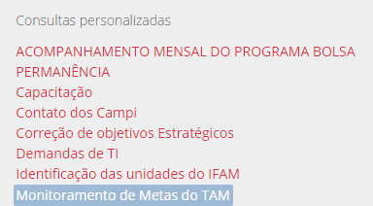
Avaliação do acompanhamento das Metas do Termo de Acordos e Metas (TAM);
Ações de Monitoramento:
Foram criadas demandas para o registro do acompanhamento das Metas pelo Estatístico
Foi criado uma consulta para monitorar as demandas
www.ifam.edu.br

Slide 4
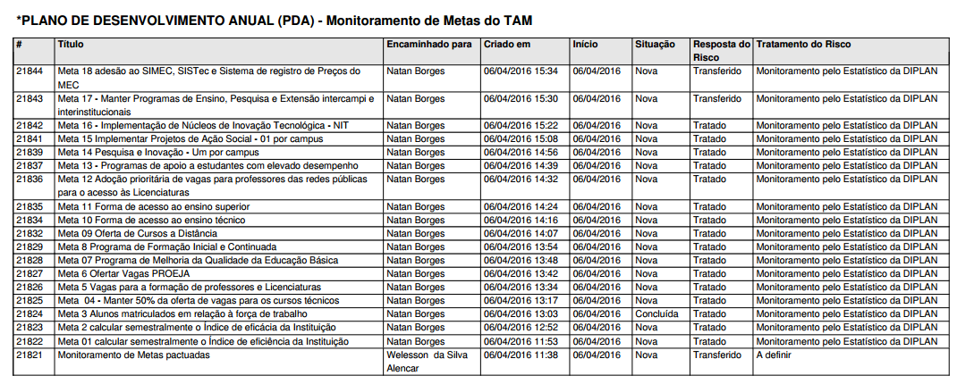
Avaliação do acompanhamento das Metas do Termo de Acordos e Metas (TAM);
www.ifam.edu.br

Slide 5

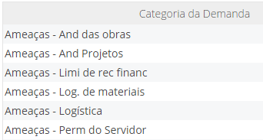
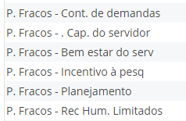
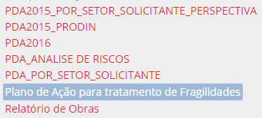
Avaliação das tratativas de fragilidades encontradas na Avaliação de 2015 (Pontos fracos e ameaças)
Ações de Monitoramento:
Foram criadas categorias para classificar as demandas de fragilidades
Foi criado uma consulta para monitorar as fragilidades
www.ifam.edu.br

Slide 6
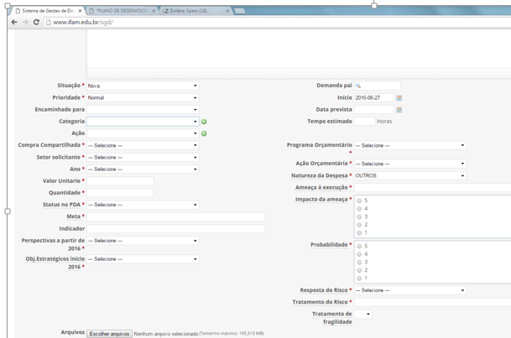
Avaliação das tratativas de fragilidades encontradas na Avaliação de 2015 (Pontos fracos e ameaças)
www.ifam.edu.br

Slide 7
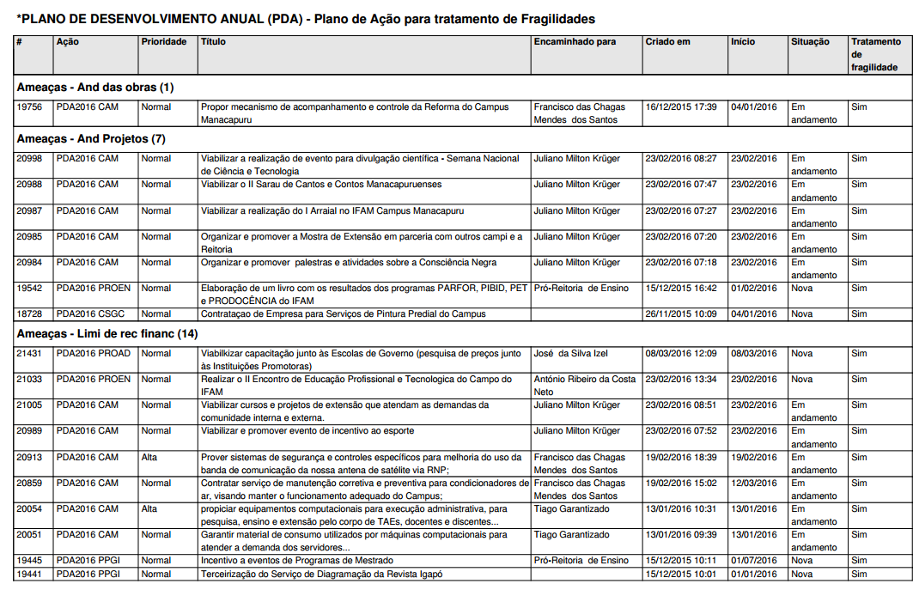
Avaliação das tratativas de fragilidades encontradas na Avaliação de 2015 (Pontos fracos e ameaças)
www.ifam.edu.br

Slide 8

Apresentação dos Indicadores referentes ao 1º Semestre de 2016
RELAÇÃO DE INGRESSOS POR MATRÍCULAS ATENDIDAS(RIM)
Campus | Matrículas Atendidas | Ingressantes | RIM
Coari | 434 | 168 | 38,71%
Eirunepé | 290 | 209 | 72,07%
Humaitá | 591 | 177 | 29,95%
Itacoatiara | 290 | 195 | 67,24%
Lábrea | 712 | 237 | 33,29%
Manaus Centro | 3.270 | 1.008 | 30,83%
Manaus Distrito Industrial | 954 | 409 | 42,87%
Manaus Zona Leste | 1.214 | 535 | 44,07%
Manacapuru | 186 | 88 | 47,31%
Maués | 545 | 158 | 28,99%
Parintins | 564 | 260 | 46,10%
Presidente Figueiredo | 500 | 236 | 47,20%
São Gabriel da Cachoeira | 1.036 | 357 | 34,46%
Tabatinga | 655 | 311 | 47,48%
Tefé | 477 | 248 | 51,99%
IFAM | 11.718 | 4.596 | 39,22%
Fonte: Q-Acadêmico (Abril - 2016)
www.ifam.edu.br

Slide 9
Apresentação dos Indicadores referentes ao 1º Semestre de 2016
RELAÇÃO DE ALUNOS POR DOCENTE EM TEMPO INTEGRAL (RAD)
Campus | Matrículas Atendidas | Regime de Trabalho
 |  | 20 Horas | 40 Horas | Dedicação Exclusiva | RAD
Coari | 434 | 0 | 0 | 38 | 11,42
Eirunepé | 290 | 0 | 0 | 27 | 10,74
Humaitá | 591 | 0 | 0 | 38 | 15,55
Itacoatiara | 290 | 0 | 0 | 26 | 11,15
Lábrea | 712 | 0 | 0 | 40 | 17,80
Manaus Centro | 3.270 | 20 | 24 | 201 | 13,91
Manaus Distrito Industrial | 954 | 12 | 3 | 72 | 11,78
Manaus Zona Leste | 1.214 | 1 | 2 | 90 | 13,12
Manacapuru | 186 | 0 | 0 | 15 | 12,40
Maués | 545 | 0 | 0 | 45 | 12,11
Parintins | 564 | 0 | 0 | 50 | 11,28
Presidente Figueiredo | 500 | 0 | 3 | 42 | 11,11
São Gabriel da Cachoeira | 1.036 | 0 | 0 | 60 | 17,27
Tabatinga | 655 | 0 | 1 | 46 | 13,94
Tefé | 477 | 0 | 0 | 27 | 17,67
IFAM | 11.718 | 33 | 33 | 817 | 13,52
Fonte: Q-Acadêmico (Abril - 2016);DGP (Abril - 2016)
www.ifam.edu.br

Slide 10
Apresentação dos Indicadores referentes ao 1º Semestre de 2016
RELAÇÃO CANDIDATO POR VAGA (RCV)
Campus | Vagas | Inscritos | RCV
Coari | 160 | 331 | 2,07
Eirunepé | 80 | 508 | 6,35
Humaitá | 160 | 664 | 4,15
Itacoatiara* | - | - | -
Lábrea | 225 | 470 | 2,09
Manaus Centro | 980 | 19.076 | 19,47
Manaus Distrito Industrial | 400 | 7.326 | 18,32
Manaus Zona Leste | 494 | 3.444 | 6,97
Manacapuru | 80 | 318 | 3,98
Maués | 160 | 341 | 2,13
Parintins | 276 | 1.380 | 5,00
Presidente Figueiredo | 270 | 626 | 2,32
São Gabriel da Cachoeira | 360 | 2.548 | 7,08
Tabatinga | 320 | 1.472 | 4,60
Tefé* | - | - | -
IFAM | 3.965 | 38.504 | 9,71
Fonte: Q-Seleção (Abril - 2016)
*Não dispõe da informação no Q-Seleção
www.ifam.edu.br

Slide 11

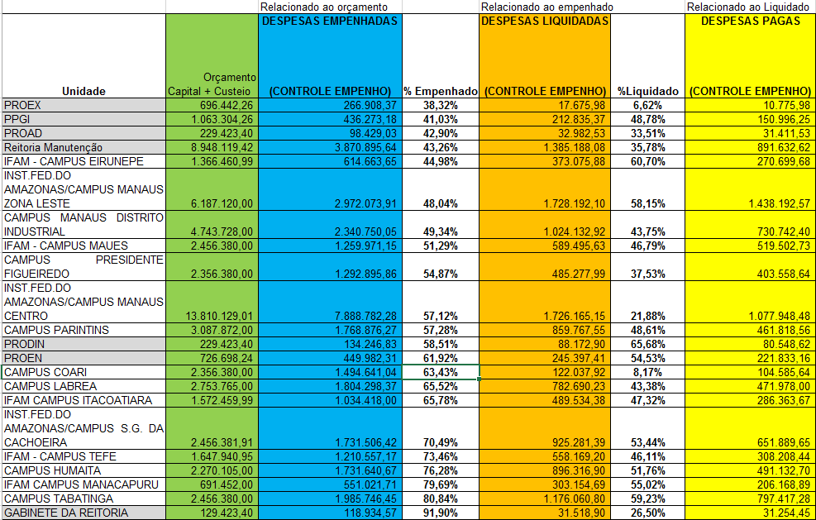
Apresentação das despesas empenhadas, liquidadas e pagas até 23 de junho de 2016 – Fonte Tesouro Gerencial
www.ifam.edu.br

Slide 12
Apresentação das despesas empenhadas, liquidadas e pagas até 23 de junho de 2016 – Fonte Tesouro Gerencial
www.ifam.edu.br

Slide 13
Apresentação da Situação das Demandas do PDA2016 por situação (Em andamento, Concluídas, Atendida, Parcialmente atendida Não atendida, Rejeitada e Canceladas)
Unidade | Ações PDA2016 | Planejadas | Situação Nova | Situação em Andamento | Concluída, atendidas ou canceladas
PROEX | 41 | 41 | 10 | 27 | 4
PPGI | 23 | 23 | 23 | 0 | 0
PROAD | 63 | 63 | 54 | 0 | 9
Reitoria Manutenção | 0 | 0 | 0 | 0 | 0
IFAM - CAMPUS EIRUNEPE | 0 | 0 | 0 | 0 | 0
INST.FED.DO AMAZONAS/CAMPUS MANAUS ZONA LESTE | 56 | 56 | 54 | 0 | 2
CAMPUS MANAUS DISTRITO INDUSTRIAL | 13 | 13 | 0 | 13 | 0
IFAM - CAMPUS MAUES | 65 | 61 | 57 | 8 | 0
CAMPUS PRESIDENTE FIGUEIREDO | 32 | 32 | 32 | 0 | 0
INST.FED.DO AMAZONAS/CAMPUS MANAUS CENTRO | 157 | 157 | 55 | 102 | 0
CAMPUS PARINTINS | 62 | 62 | 43 | 12 | 7
PRODIN | 69 | 69 | 59 | 0 | 3
PROEN | 47 | 47 | 42 | 5 | 0
CAMPUS COARI | 29 | 28 | 8 | 13 | 7
CAMPUS LABREA | 62 | 62 | 0 | 0 | 0
IFAM CAMPUS ITACOATIARA | 35 | 35 | 34 | 0 | 1
INST.FED.DO AMAZONAS/CAMPUS S.G. DA CACHOEIRA | 35 | 35 | 25 | 5 | 0
IFAM - CAMPUS TEFE | 147 | 147 | 147 | 0 | 0
CAMPUS HUMAITA | 35 | 35 | 35 | 0 | 0
IFAM CAMPUS MANACAPURU | 40 | 39 | 0 | 39 | 1
CAMPUS TABATINGA | 87 | 87 | 40 | 47 | 0
GABINETE DA REITORIA | 72 | 72 | 72 | 0 | 0
www.ifam.edu.br

Slide 14
Apresentação da Situação das Demandas do PDA2016 por situação (Em andamento, Concluídas, Atendida, Parcialmente atendida Não atendida, Rejeitada e Canceladas)
Unidade | Em andamento, concluído ou canceladas
CAMPUS MANAUS DISTRITO INDUSTRIAL | 100,00%
IFAM CAMPUS MANACAPURU | 100,00%
PROEX | 75,61%
CAMPUS COARI | 68,97%
INST.FED.DO AMAZONAS/CAMPUS MANAUS CENTRO | 64,97%
CAMPUS TABATINGA | 54,02%
CAMPUS PARINTINS | 30,65%
PROAD | 14,29%
INST.FED.DO AMAZONAS/CAMPUS S.G. DA CACHOEIRA | 14,29%
IFAM - CAMPUS MAUES | 12,31%
PRODIN | 10,64%
PROEN | 10,64%
INST.FED.DO AMAZONAS/CAMPUS MANAUS ZONA LESTE | 3,57%
IFAM CAMPUS ITACOATIARA | 2,86%
PPGI | 0,00%
CAMPUS PRESIDENTE FIGUEIREDO | 0,00%
CAMPUS LABREA | 0,00%
IFAM - CAMPUS TEFE | 0,00%
CAMPUS HUMAITA | 0,00%
GABINETE DA REITORIA | 0,00%
Reitoria Manutenção | 0,00%
IFAM - CAMPUS EIRUNEPE | 0,00%
www.ifam.edu.br

Slide 15
Apresentação da Situação das Demandas do PDA2016 por situação (Em andamento, Concluídas, Atendida, Parcialmente atendida Não atendida, Rejeitada e Canceladas)
www.ifam.edu.br

